Slide 1


Актуальні питання організації освітнього процесу з біології в 2023-2024 навчальному році.
Спікер – Альона Дідик,
директор КУ «ЦПРПП ВМР»
(067) 858 61 59
didyk@galaxy.vn.ua

Slide 2

Документи, що регламентують освітню дііяльність у 2023/2024 н.р.
Закони України:
«Про освіту».
«Про повну загальну середню освіту».
Державні стандарти повної загальної середньої освіти:
в 7 – 9 класах – Державного стандарту базової та повної загальної середньої освіти (затвердженого Постановою КМУ від 23 листопада 2011 року No1392);
на рівні профільної середньої освіти (в 10 – 11/12 класах) – Державного стандарту базової та повної загальної середньої освіти (затвердженого Постановою КМУ від 23 листопада 2011 р. №1392).
Типові освітні програми для закладів загальної середньої освіти:
у 7-9 класах – Типової освітньої програми закладів загальної середньої освіти ІІ ступеня (затвердженої наказом Міністерства освіти і науки України від 20.04. 2018 № 405).
на рівні профільної середньої освіти Типової освітньої програми закладів середньої загальної освіти ІІІ ступеня (затвердженої наказом МОНу від 20.04.2018 №408 у редакції наказу МОН від 28.11.2019 №1493 зі змінами).
Накази Міністерства освіти і науки України:
від 07 червня 2023 р. № 705 «Про проведення всеукраїнського конкурсу «Учитель року-2024″»
від 15.05.2023 № 563 «Про затвердження методичних рекомендацій щодо окремих питань здобуття освіти в закладах загальної середньої освіти в умовах воєнного стану в Україні»
від 09.09.2022 р. № 805 «Про затвердження Положення про атестацію педагогічних працівників»
від 08 серпня 2022 року № 707 «Про затвердження Інструкції з ведення ділової документації у закладах загальної середньої освіти в електронній формі»
від 01.04.2022 №289 «Про затвердження методичних рекомендацій щодо оцінювання навчальних досягнень учнів 5-6 класів, які здобувають освіту відповідно до нового Державного стандарту базової середньої освіти»
від 8 вересня 2020 року №1115 і зареєстровано в Міністерстві юстиції 28 вересня 2020 року за №941/35224 «Деякі питання організації дистанційного навчання»

Slide 3
Документи, що регламентують освітню дііяльність у 2023/2024 н.р.
Інші документи
Наказ Міністерства охорони здоров’я України від 01 серпня 2022 року № 1371 «Про затвердження Змін до деяких наказів Міністерства охорони здоров’я України» (щодо тривалості онлайн-уроків для школярів)
Державна служба України з надзвичайних ситуацій № 03-1870/162-2 від 14.06.2022 року «Про організацію укриття працівників та дітей у закладах освіти»
Наказ МОЗ №2205 від 25.09.2020 «Про затвердження Санітарного регламенту для закладів загальної середньої освіти»
Положення про сертифікацію педагогічних працівників (зі змінами від 24.12.2019 р)
Інструкція з діловодства у закладах загальної середньої освіти
Положення про інституційну та дуальну форми здобуття повної загальної середньої освіти, затвердженого наказом МОНу 23 квітня 2019 року № 536 (у редакції наказу МОНу України від 10 лютого 2021 року No 160), зареєстрованим в Міністерстві юстиції України 22 травня 2019 р. за № 547/33518
Положення про індивідуальну форму здобуття повної загальної середньої освіти, затвердженого наказом МОН України 12.01.2016 № 8 (у редакції наказу МОН України від 10 лютого 2021року No 160), зареєстрованим в Міністерстві юстиції України 03 лютого 2016 р. за № 184/28314.
Порядок зарахування, відрахування та переведення учнів до державних та комунальних закладів освіти для здобуття повної загальної середньої освіти, затвердженого наказом МОН України 16.04.2018 No 367, зареєстрованим в Міністерстві юстиції України 05 травня 2018р за No 564/32016.
Перелік навчальної літератури та навчальних програм, що мають грифи «Рекомендовано Міністерством освіти і науки України», «Схвалено для використання в освітньому процесі» або висновок «Схвалено для використання в загальноосвітніх навчальних закладах.
Сценарії Першого уроку 2023/2024 навчальному році

Slide 4
Структура навчального року
2023-2024 навчальний рік
Завершення
28 червня 2024
Початок
1 вересня 2023
важливо
на період дії воєнного стану 2023/2024 навчальний рік
може тривати більше або менше 175 днів.
Тривалість та структура навчального року визначається закладом освіти з урахуванням навчального часу на проведення державної підсумкової атестації, навчальної практики, додаткових консультацій для усунення прогалин у навчанні, навчально-польових занять/зборів і навчально-тренувальних занять предмета «Захист України», інших форм організації освітнього процесу, визначених освітньою програмою закладу освіти.
Педагогічною радою закладу освіти визначаються також тривалість навчального тижня (п’ять чи шість днів), дня, занять і відпочинку.
У закладах освіти щоденно о 9 годині 00 хвилин має проводитись
загальнонаціональна хвилина мовчання

Slide 5
Освітній процес організовується в безпечному
освітньому середовищі
Наказ Міністерства охорони здоров’я України від 01 серпня 2022 року № 1371 «Про затвердження Змін до деяких наказів Міністерства охорони здоров’я України»
10. В умовах воєнного стану, надзвичайної ситуації іншого характеру безперервна тривалість навчальних занять при організації дистанційного навчання у синхронному форматі не повинна перевищувати для учнів:
7-9 класів – 2 навчальних занять по 45 хв. або 3 – по 40 хв., або 4 – по 30 хв., або 5 – по 25 хв.;
10-11 класів – 3 навчальних занять по 45 хв. або 4 – по 35 хв., або 5 – по 30 хв., або 6 – по 25 хв.
Форми організації освітнього процесу
очна
змішана
дистанційна
Форма організації освітнього процесу може змінюватися впродовж навчального року в залежності від безпекової ситуації у населеному пункті.
Тривалість виконання завдань для самопідготовки учнів у позанавчальний час не рекомендується :
більше 1 години у 3 – 5 класах,
1,5 години у 6 – 9 класах,
2 години - у 10-11(12) класах.

Slide 6
Орагнізація освітнього процесу
«коригуюче навчання»
На початку 2023/2024 н.р. пропонуємо повторення вивченого матеріалу за минулий рік.
Рекомендовано провести безоціночну діагностичну роботу(усні співбесіди).
Оцінки не виставляти в класний журнал.
Відповідно до результатів, спланувати систематизацію знань та умінь (за рахунок резервних годин відведених на повторення).
Тривалість періоду такого навчання кожен вчитель визначає самостійно, вносить корекцію в календарно-тематичне планування.
Рекомендовано під час календарно-тематичного планування виділити ключові теми, на яких грунтується подальше опрацювання програмного матеріалу з біології, біології та екології (лабораторні та практичні роботи).
Відтак, календарно-тематичний план протягом навчального року може змінюватися залежно від результатів навчального поступу

Slide 7
Програми
Біологія
7-9 класи – Навчальна програма з біології для 6-9 класів загальноосвітніх навчальних закладів (оновлена), затверджена наказом Міністерства освіти і науки України від 07.06.2017 № 804.
8-9 класи з поглибленим вивченням біології - Навчальна програма з біології для 8-9 класів загальноосвітніх навчальних закладів з поглибленим вивченням біології, затверджена наказом Міністерства освіти і науки України від 17.07.2013 № 983.
Біологія і екологія:
10-11 класи – Навчальна програма з біології і екології для 10-11 класів закладів загальної середньої освіти: рівень стандарту, затверджена наказом Міністерства освіти і науки України від 23.10.2017 № 1407.
10-11 класи – Навчальна програма з біології і екології для 10-11 класів закладів загальної середньої освіти: профільний рівень, затверджена наказом Міністерства освіти і науки України від 23.10.2017 № 1407.

Slide 8
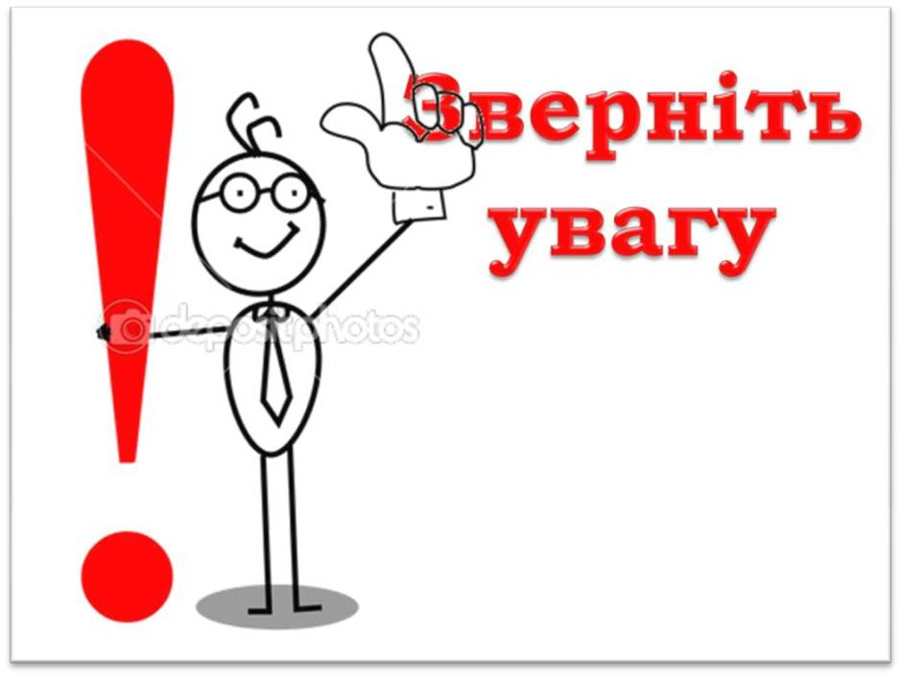
Розподіл годин у програмах з біології, біології і екології є орієнтовним.
Резервні години можуть бути використані для
повторення, систематизації, узагальнення навчального матеріалу, контролю та оцінювання результатів навчання учнів.
Виконання практичної складової програм є обов'язковим!
Реалізація компетентнісного потенціалу уроку!

Slide 9
Кількість годин на вивчення біології
Відповідно до Типової освітньої програми закладів загальної середньої освіти II ступеня, затвердженої наказом МОН України від 20.04.2018 № 405 у всіх закладах загальної середньої освіти біологія вивчається:
у 7 класі –2години на тиждень,
у 8 класі – 2 години на тиждень,
у 9 класі – 2 години на тиждень.
Відповідно до Типової освітньої програми закладів загальної середньої освіти IIІ ступеня, затвердженої наказом МОН України від 20.04.2018 № 408, біологія і екологія вивчається:
на рівні стандарту в 10 класі - 2 години на тиждень;
на профільному рівні в 10 класі - 5 годин на тиждень.
на рівні стандарту в 11 класі – 2 години на тиждень;
на профільному рівні в 11 класі - 5 годин на тиждень.
на академічному рівні – 1,5 години на тиждень
Календарно-тематичне планування
На основі навчальної програми предмета вчитель складає календарно-тематичне планування з урахуванням навчальних можливостей учнів класу.
Календарно-тематичне та поурочне планування здійснюється вчителем у довільній формі, у тому числі з використанням друкованих чи електронних джерел тощо.

Slide 10


Провідна роль у навчанні
біології, біології і екології:
Пізнавальна діяльність
Через практичні та лабораторні роботи, лабораторні дослідження, дослідницький практикум, проєкти.
Практичні та лабораторні роботи:
- виділяється окремий урок ;
- робота оформлюється у зошиті;
- робота обов’язково оцінюється.

Slide 11

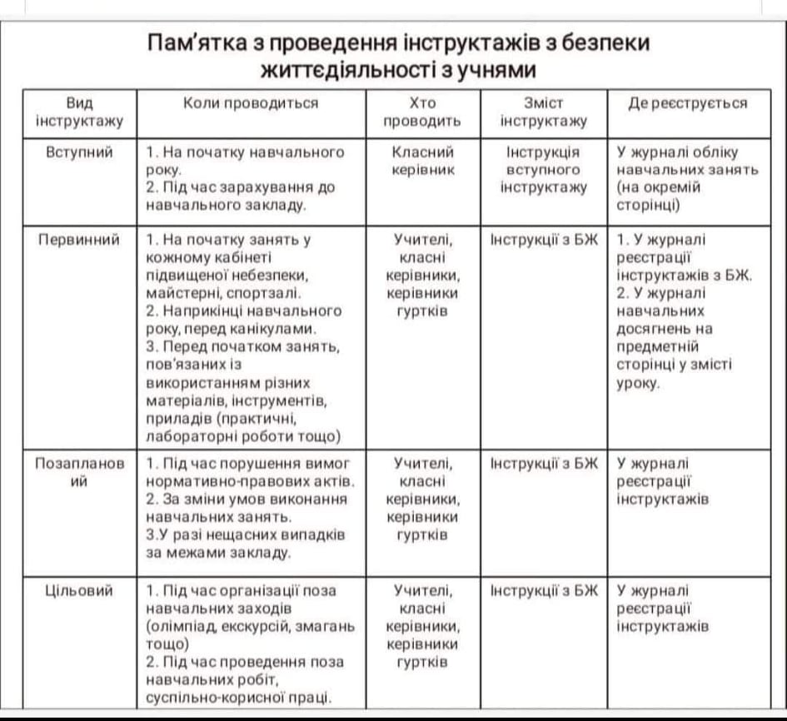
При проведенні практичних чи лабораторних робіт (досліджень) обов’язково у класному журналі “Зміст уроку” записуємо – Інструктаж з БЖД.

Slide 12
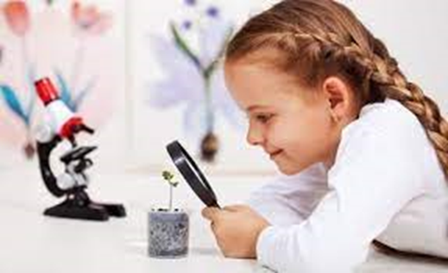
Лабораторні дослідження
Лабораторні дослідження фіксуються в класному журналі на сторінці «Зміст уроку». Приклад запису: «Різноманітність клітин організму людини. Тканини. Лабораторне дослідження: Ознайомлення з препаратами тканин людини».
Програмою не передбачено оцінювання, оскільки їх мета –набуття нових знань в процесі діяльності та формування спеціальних умінь.
Дослідницький практикум
Передбачає самостійну (або з допомогою дорослих) роботу учнів у позаурочний час.
Програмою НЕ передбачено оцінювання дослідницького практикуму.
Проєкти
З метою стимулювання пізнавальної діяльності учнів програма передбачає виконання та захист проєктів дослідницького спрямування з представленням результатів роботи.
Кожен учень упродовж навчального року має взяти участь хоча б в одному навчальному проєкті.

Slide 13
Оцінювання навчальних досягнень учнів
Критерії оцінювання (наказ МОН України від 21.08.2013 № 1222 «Про затвердження орієнтовних вимог оцінювання навчальних досягнень учнів із базових дисциплін у системі загальної середньої освіти»).
Тематична оцінка виставляється без дати до класного журналу в колонку з написом Тематична. Якщо учень був відсутній на уроках протягом вивчення теми, не виконував вимоги навчальної програми, у колонці з написом Тематична виставляється н/а (не атестований(а)). Тематична оцінка не підлягає коригуванню
Семестрова оцінка виставляється без дати до класного журналу в колонку з написом І семестр, ІІ семестр. Семестрове оцінювання здійснюється на підставі тематичних оцінок.
Якщо учень був відсутній на уроках протягом семестру, у відповідну клітинку замість оцінки за І семестр чи ІІ семестр виставляється н/а (не атестований).
Семестрова оцінка може підлягати коригуванню. Скоригована семестрова оцінка виставляється без дати у колонку з написом Скоригована поруч із колонкою І семестр або ІІ семестр.
Колонки для виставлення скоригованих оцінок відводяться навіть за відсутності учнів, які виявили бажання їх коригувати.
У разі, якщо учневі не вдалося підвищити результати, запис у колонку Скоригована не ставиться.
Річна оцінка виставляється до журналу в колонку з написом Річна без зазначення дати не раніше, ніж через 3 дні після виставлення оцінки за ІІ семестр.

Slide 14


Формувальне оцінювання
допомогти учням усвідомити способи
досягнення кращих результатів навчання
АЛГОРИТМ ДІЯЛЬНОСТІ ВЧИТЕЛЯ
Формулювання об’єктивних і зрозумілих для учнів цілей навчання / ОЧІКУВАНИХ РЕЗУЛЬТАТІВ.
Ознайомлення учнів із КРИТЕРІЯМИ ОЦІНЮВАННЯ та поступове НАПРАЦЮВАННЯ їх разом з учнями.
Надання учням ЗВОРОТНОГО ЗВ’ЯЗКУ щодо їхніх навчальних досягнень відповідно до визначених цілей.
Створення умов для формування вміння учнів аналізувати власну навчальну діяльність (РЕФЛЕКСІЯ) та брати активну участь у процесі оцінювання із застосуванням критеріїв, зокрема шляхом САМООЦІНЮВАННЯ та ВЗАЄМООЦІНЮВАННЯ.
КОРЕГУВАННЯ спільно з учнями підходів до навчання з урахуванням результатів оцінювання та спільне визначення подальших кроків для покращення результатів навчання допомогти учням усвідомити способи досягнення кращих результатів навчання.
Не залежить від шкали оцінювання
Передбачає надання зворотного зв'язку, підтримку, оцінювання на основі цілей та критеріїв
Можливість розпізнати та виправляти помилки

Slide 15
Фрази-мотиватори на щодень для ваших учнів
Ви надихаєте мене бути кращим учителем, коли…
Ти зараз на правильному шляху!
Ти дуже старанно над цим попрацював.
Я пишаюся тим, як ви працювали сьогодні.
А зараз виходить значно краще!
Я знала, що ти зможеш.
Мої вітання, чудова робота!
Продовжуй працювати над цим, успіх зовсім скоро.
Діти, ваш мозок, певно, наполегливо працює — ви все швидко зрозуміли.
Зроби ще раз і отримаєш гарний результат.
Твоя ідея чудова!
Клас, яка гарна командна робота!
Я бачу, тебе не спинити на шляху до успіху.
Ваші ідеї такі креативні!
Давай разом подумаємо, як це зробити?
Сенсаційно! Ти, мабуть, багато тренувався (працював).
Як же гарно ти впоралась!
Мені до вподоби хід твоїх думок!
Ти дуже гарно висловилась.
О, ти зробив це блискуче!
Чудово висловлюєш свої почуття.
Я знаю, що це важко, але ти майже впоралась.
Фантастичне вирішення питання!
Я знаю, що тобі було важко, але ти залишався таким сконцентрованим.

Slide 16
Правила підготовки до уроку
в умовах сьогодення
1. Підготуйтеся. Готуючи матеріал уроку, запитайте себе: чи активує почуте й побачене пізнавальну діяльність учнів? А ще актуалізуйте отримані раніше школярами знання, щоб мати впевненість: діти готові до нового матеріалу. Для цього створіть у Google-формі опитувальник на два запитання: «Чим ми займалися минулого тижня?» і «Розкажіть, що означає…» (тут вписуєте важливе означення, на яке учні мають спиратися під час подальшої роботи).
Так, це всі ті речі, які під час очного навчання вчителі роблять, не замислюючись. Але і під час дистанційного навчання не можна пропускати цей етап і одразу пояснювати нову тему.
2. Продумайте, як подати інформацію. Цей етап було б добре переносити в асинхронне навчання. Тобто, подання інформації не обов’язково має відбуватися в режимі реального часу та синхронної взаємодії з дітьми. Інформація цілком може бути самостійно опрацьована учнями, а ваша присутність важливіша на інших етапах.
3. Практика. Навчіть дітей справлятись із помилками. На цьому етапі вчителям дуже важливо правильно навчити дітей справлятись із помилками. Отже, учні виконують завдання, а педагог бере на себе діагностичну та корекційну функцію. Так він побачить і переконається, що учень правильно застосовує певні інструменти.

Slide 17
Правила підготовки до уроку
в умовах сьогодення
4. Підсилюйте мотивацію. Можна створити умови, за яких мотивація підтримується чи ні. Але всі ми різні: комусь потрібні підтримка та похвала, комусь — відчуття досягнення та ситуація, комусь — максимальна автономність, ще комусь — оцінки. Не всі учні достатньо мотивовані, щоб виконувати завдання в онлайн-форматі. Це показав приклад першої хвилі «дистанційки». Ще Леонардо да Вінчі влучно підмітив: «Навчання без бажання псує розум, і він нічого не затримує в собі». Якщо ваші учні не розумітимуть, чому вивчають певну тему, та й взагалі — навіщо прийшли до школи, висновок сумний: дитина не зможе навчатися якісно ні очно, ні дистанційно. Але цю ситуацію можна змінити, якщо на допомогу прийдуть захопливі цифрові інструменти.
5. Формувальне оцінювання. На цьому етапі участь вчителя є важливішою, ніж на етапі пояснення матеріалу.
Мета оцінки — не поставити позначку в журналі, вказуючи рівень знань учня. Оцінювання — це про те, щоб показати учневі, де він є на шляху до мети та що йому треба зробити ще, щоб досягти результату. Оцінка має містити коментар до роботи, бо самі лише «7» чи «9» мало про що говорять. Учень побачить «9» — подумає «Ну й добре!» та більше не повернеться до теми, щоб зрозуміти, як зробити краще. Саме тому вчителям варто спробувати надавати не лише кількісний, а й якісний зворотний зв’язок. А іноді й взагалі відмовлятися від кількісного.

Slide 18
Правила підготовки до уроку
в умовах сьогодення
6. Не намагайтеся бути «гелікоптерними вчителями». Так-так, не перебирайте на себе функцію гелікоптера та не намагайтеся за мінімальний час нафарширувати дитину масивом інформації, вміннями та компетентностями, на вибір яких сам учень не має впливу. Школяр відчуває: навколо стільки всього відбувається. Але… не з ним. Натомість дитина має відчувати внутрішню потребу бути на уроці. Але як на це вплинути?
Спробуйте з’ясувати, про які знання з вашого предмета учні говорять як про власну потребу. Цікавинки мають бути, але не перевантажуйте урок веселощами: він має адресуватися тим запитам, які є у ваших учнів. Якщо учень відчуває, що все те яскраве та креативне, що ви пропонуєте, не спрямоване на вирішення його потреб, то не сприйматиме цей процес як навчання.
7. Надайте вибір вашим учням і допомагайте їм встановити цілі.
Цілі треба сформулювати так, щоб учень розумів: це цілі не школи, вчителя чи міністерства, а його особисті. Дитина має знати, що вона одержить, засвоївши знання. Надайте учневі вибір. Це не означає, що він має диктувати, вивчаємо ми певну тему чи ні. У межах кожного уроку і теми варто забезпечити кілька опцій та пропонувати їх дітям. Принцип той самий, що й з харчуванням. Якщо ми скажемо дитині: «Їж, що хочеш!» — найімовірніше, що раціон складатиметься зі снеків, смаколиків та газованої води. Але можна надати вибір у межах смачного та корисного. Так само — з уроками.

Slide 19
Правила підготовки до уроку
в умовах сьогодення
8. Тести — корисний інструмент «дистанційки», але не для оцінювання
Під час першої хвилі української «дистанційки» більшість вчителів саме тестами намагалися перевірити рівень знань.
9. Використовуйте різні канали подання інформації
Спостерігайте за тим, як краще засвоюють інформацію ваші учні. Хтось добре «ловить» матеріал, коли вчитель розповідає наживо. Для когось краще, коли виступ вчителя є в записі. А ще комусь зручніше подивитися презентацію з елементами інтерактиву. Спробуйте наступне: зробіть плейлист на свій урок, у якому зберіть п’ять різних пояснень однієї теми. Або ще краще — нехай такий плейлист складуть ваші учні! Для цього їм треба знайти в інтернеті, як п’ять різних людей пояснюють певну тему.
Або ж іще один цікавий варіант: знайдіть в інтернеті та запропонуйте учням погане пояснення теми. Попросіть розповісти, що саме в цьому поясненні незрозуміло, чого бракує. Це набагато краща перевірка розуміння теми, ніж тести.
Не давайте завдання написати реферат: результат буде «скачаний» за хвилину та просто прочитаний у найкращому разі. Дайте завдання завантажити з інтернету три реферати на одну тему та порівняти їх між собою. Це зовсім інший рівень завдання. Ще краще — створити презентацію за цим рефератом. Матеріал конкретного тексту учень має передати у форматі презентації, інфографіки чи будь-якому іншому.

Slide 20
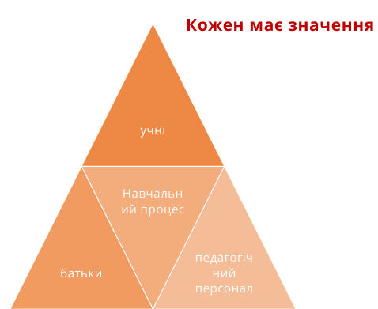
Індивідуальний
підхід
Відсутність шаблонів
і готових рішень
❖ Потреби
❖ Проблеми
❖ Задачі

Slide 21
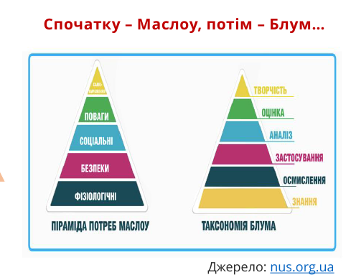
Само
вира
ження

Slide 22
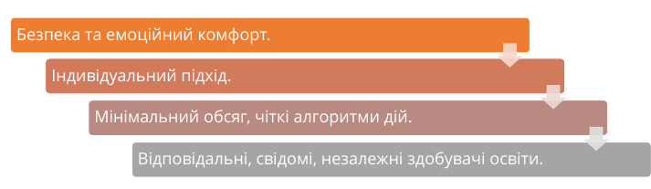
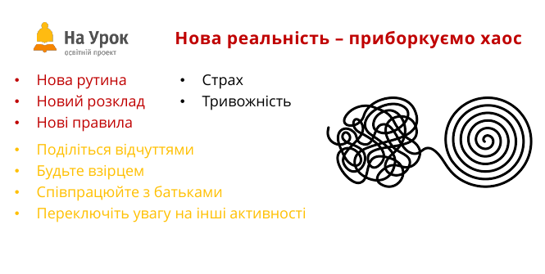

Slide 23
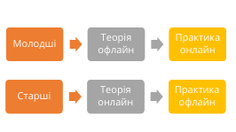
Змішане навчання
Змішане навчання – методика, за якою учні
засвоюють частину матеріалу онлайн і якоюсь
мірою самостійно керують своїм часом, а
частину – офлайн, у класі. Водночас, це логічно
пов’язані між собою компоненти теми.
Зрештою, учні отримують цілісний навчальний
досвід.
https://nus.org.ua/articles/zmishane-navchannya-yak-vchyteli-pratsyuyut-i-oflajn-i-onlajn/

Slide 24
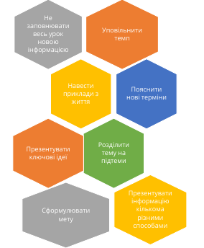
Зменшуємо когнітивне перевантаження
https://uk.wikipedia.org/wiki/Теорія_когнітивного_навантаження
Теорія когніти́вного наванта́ження
Джона Свеллера

Slide 25
Візуалізація –
це створення та
представлення графічного образу
текстової чи математичної інформації, що робить її наочною, а отже, зручнішою для аналізу та осмислення.
Інше визначення візуалізації дає Вербицький А.А.: «Процес візуалізації – це згортання розумових змістів в наочний образ; бувши сприйнятим, образ може бути розгорнутий і служити опорою адекватних розумових і практичних дій».

Slide 26
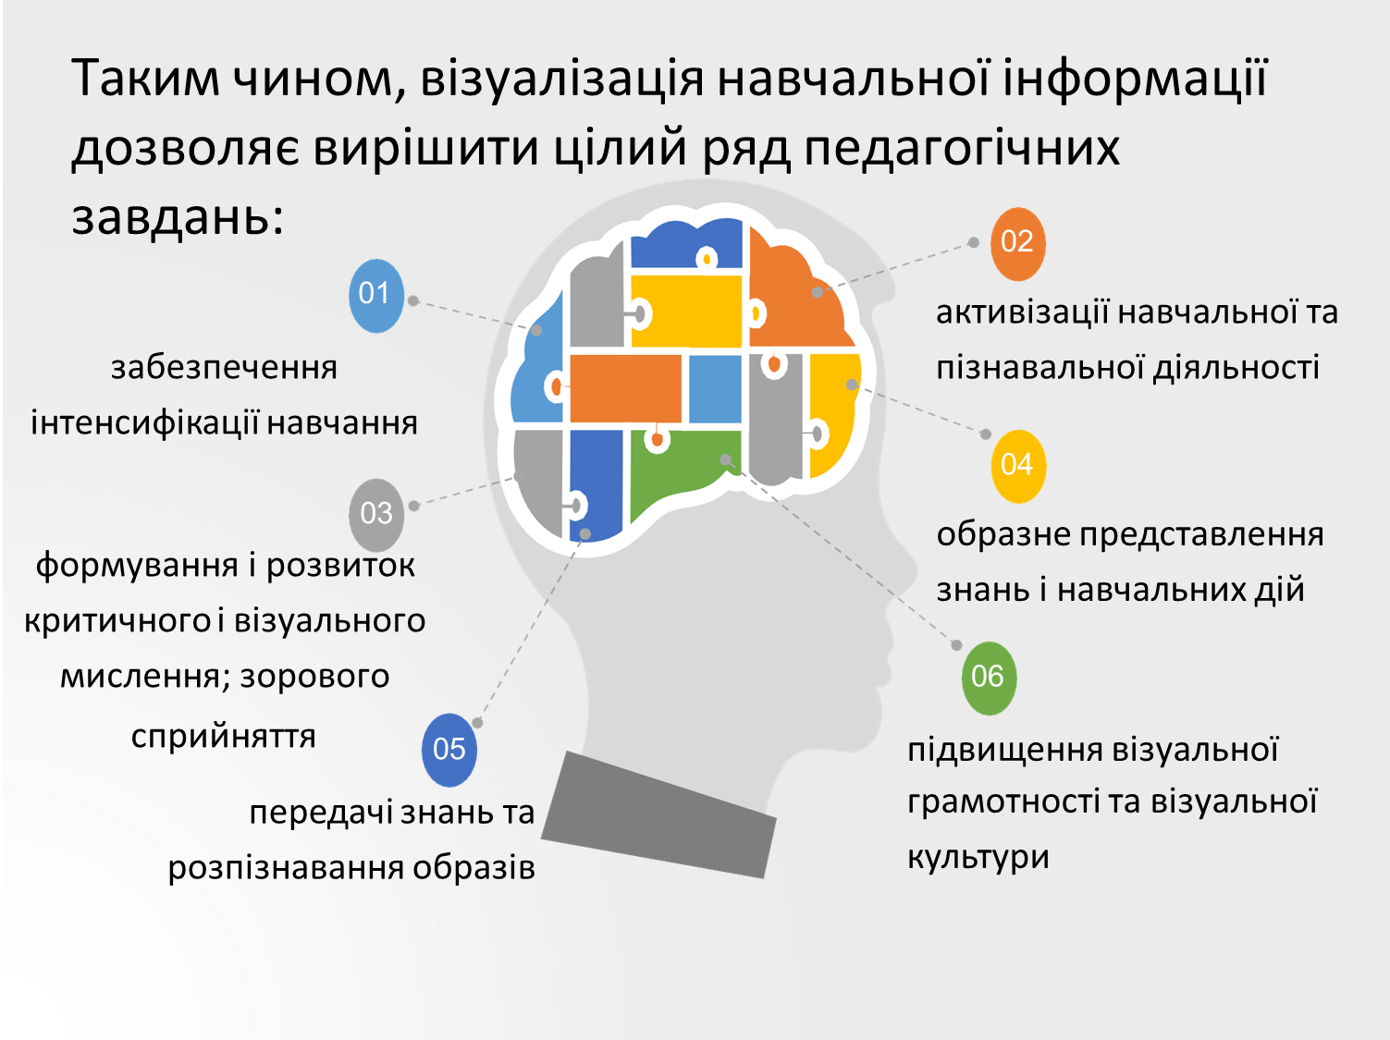

Slide 27
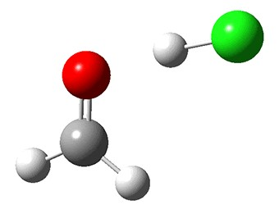

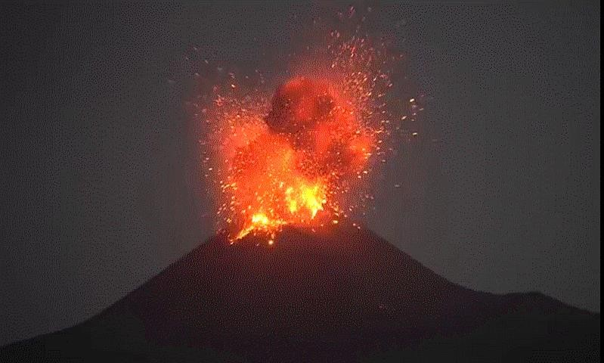

Анімовані зображення

Slide 28
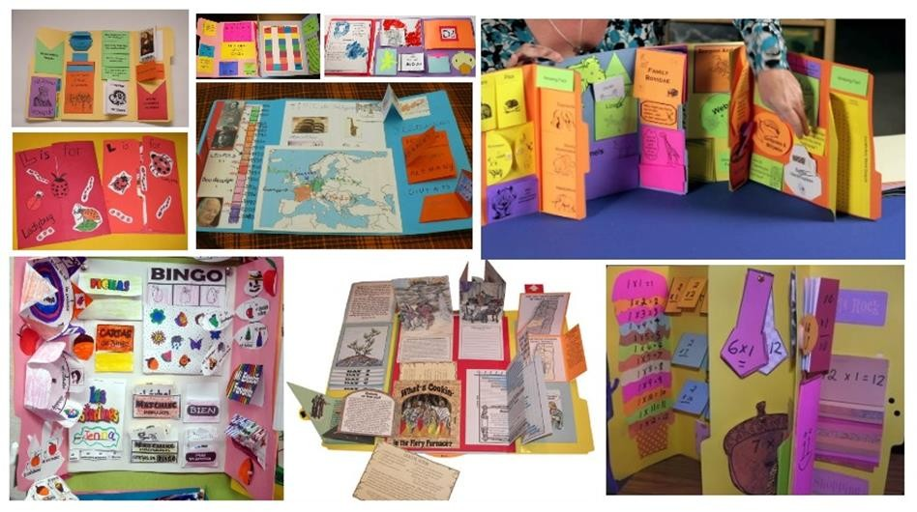
Лепбуки

Slide 29
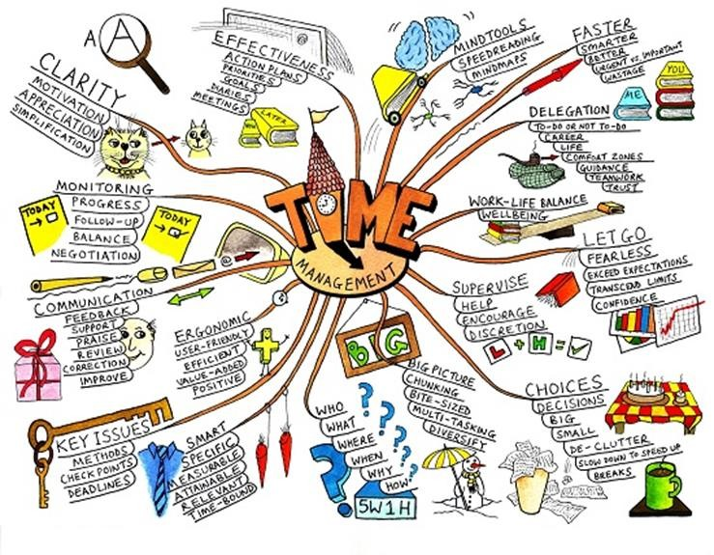
Інтелект-карти

Slide 30
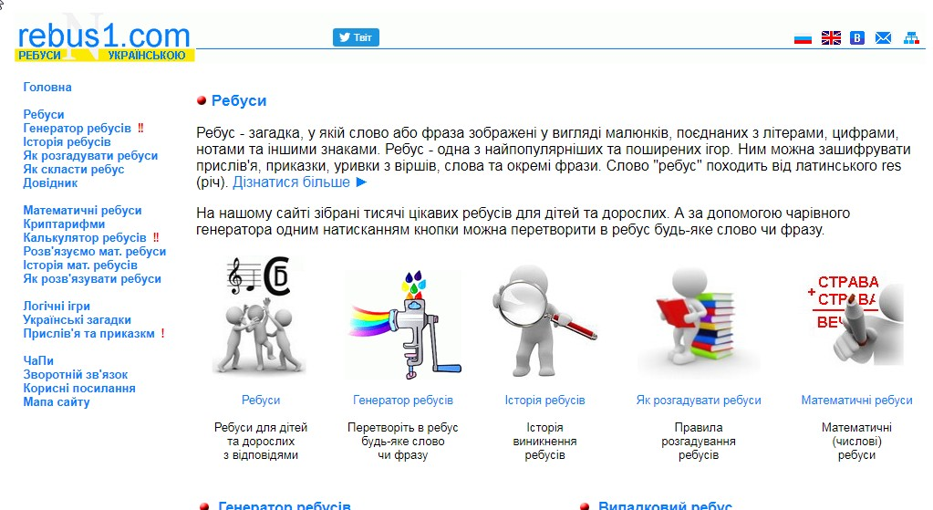

http://rebus1.com/ua/

Slide 31



Хмарини слів
https://wordart.com/

Slide 32

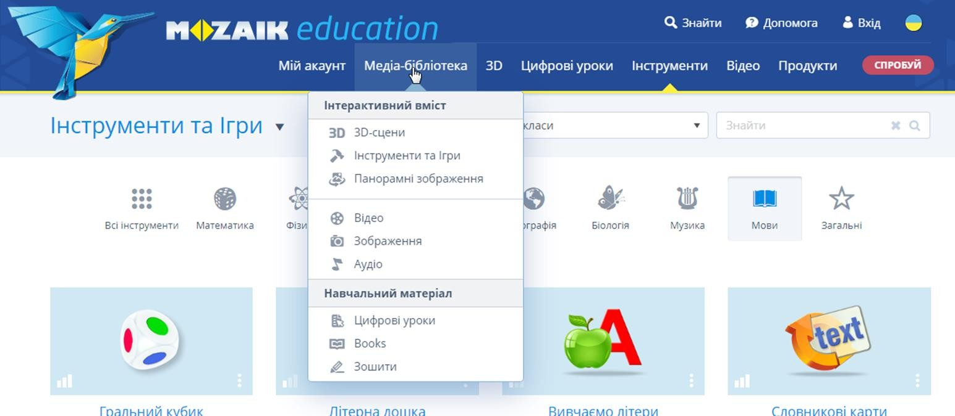
ua.mozaweb.com

Slide 33

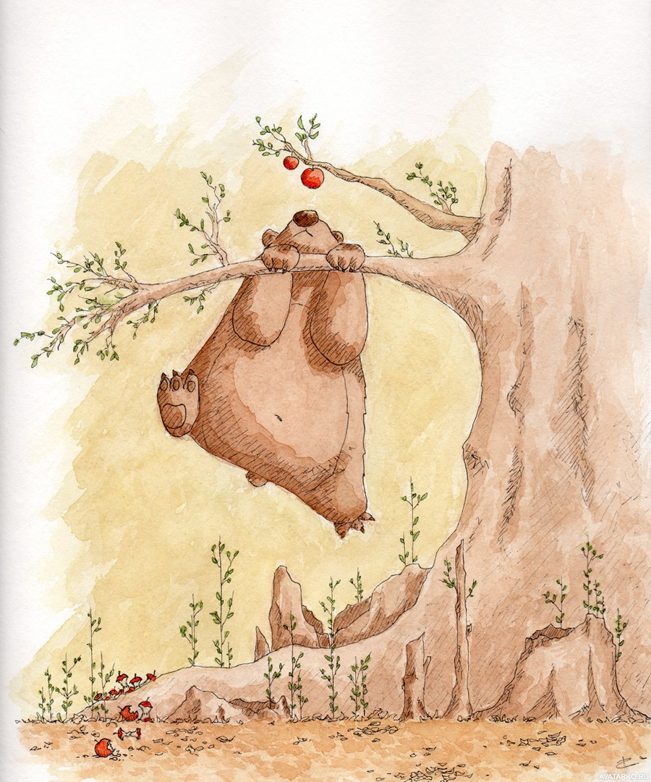


Slide 34
Квадрат Декарта
Що я отримаю, якщо це зроблю
Що я втрачу якщо це зроблю
Що я отримаю якщо це не зроблю
Що я втрачу якщо це не зроблю

